Slide 1

Elgg – Marco de Red Social
Andrés Romanowski
Alejandro Merlo
Pablo Rieser

Slide 2
¿ Qué es Elgg?
Elgg es un marco de red social. Proporciona la funcionalidad necesaria para que pueda ejecutar su propio sitio de redes sociales, si públicamente (como Facebook) o internamente en una intranet en red (como Microsoft SharePoint).

Slide 3
Instalación

Slide 4
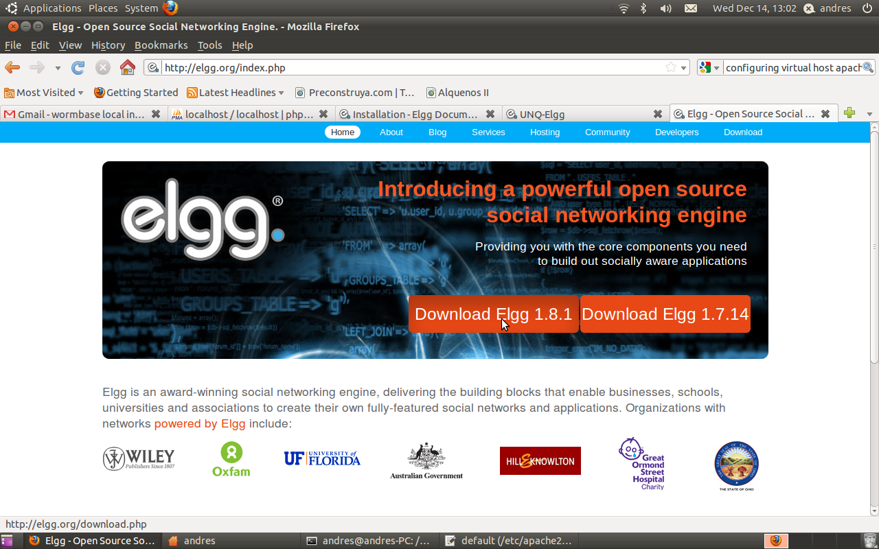
Descarga

Slide 5
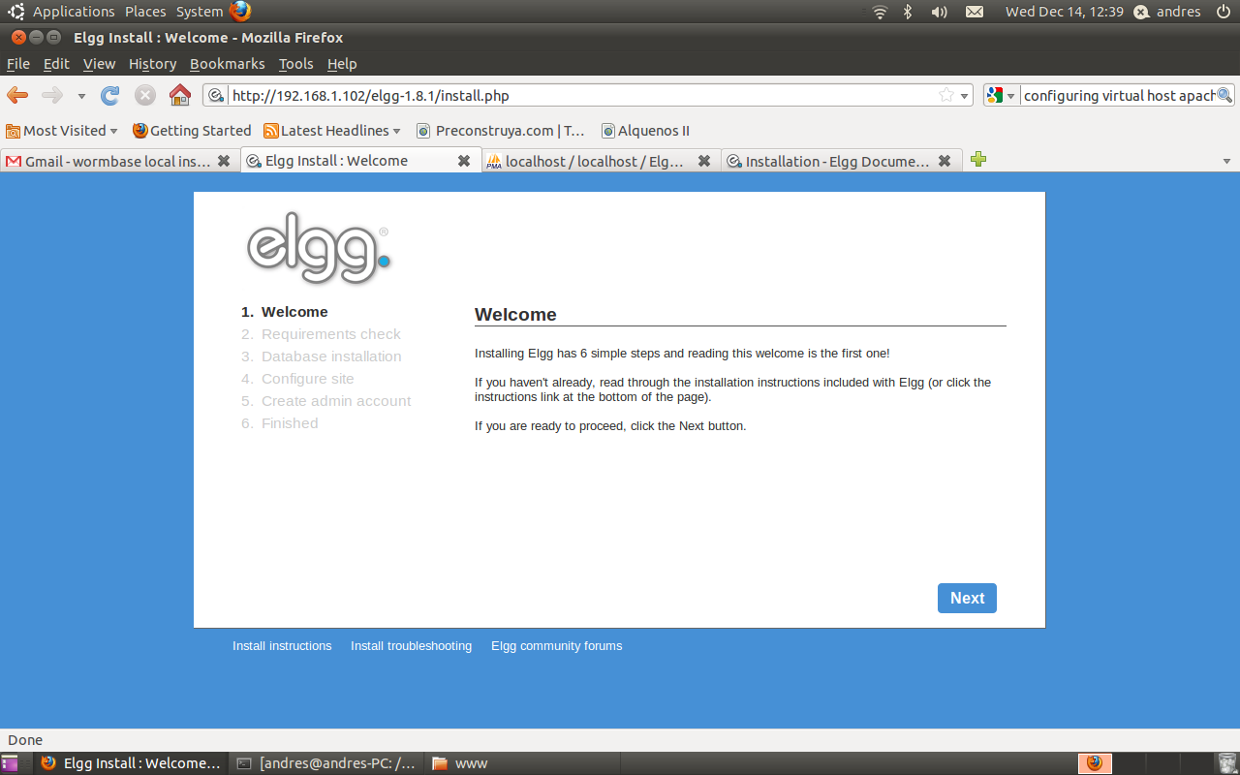
Descarga

Slide 6
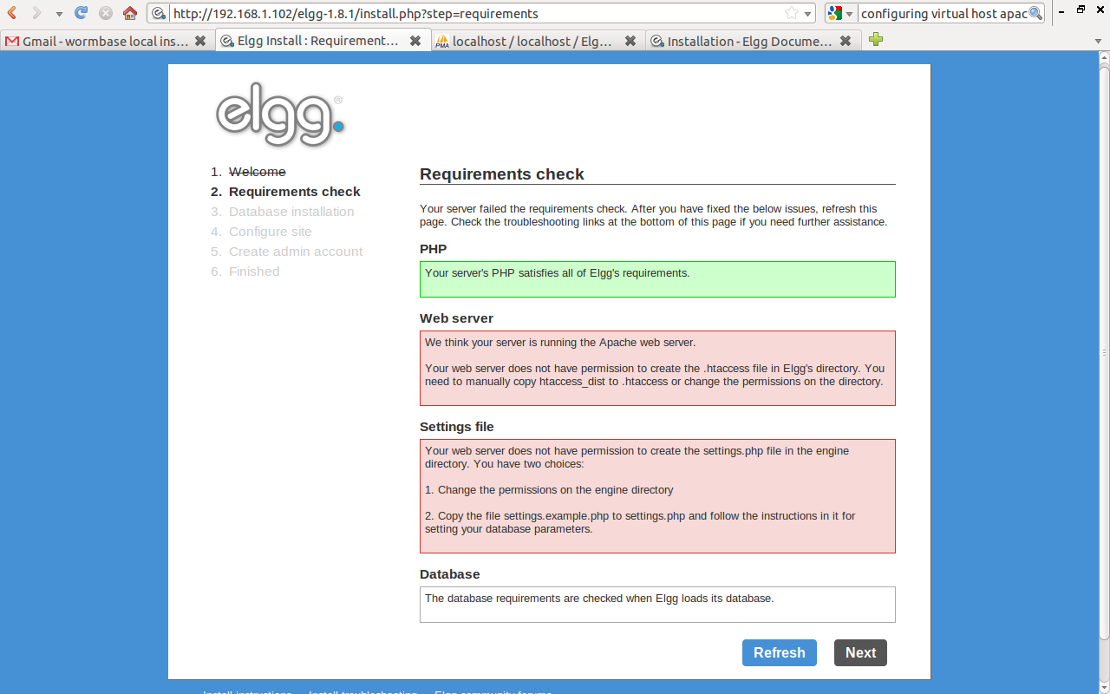
Checkeo de Requisitos I

Slide 7
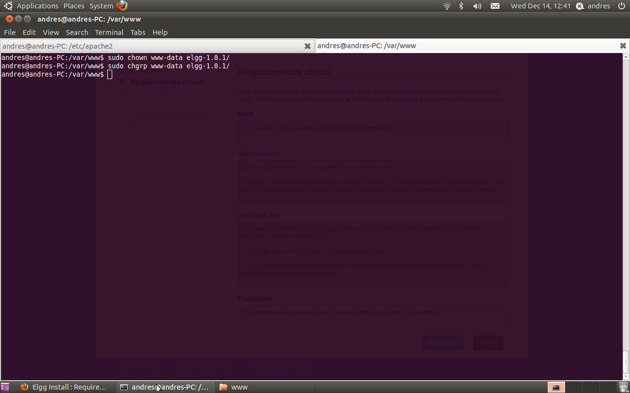
Cambiar propietarios de usuario

Slide 8
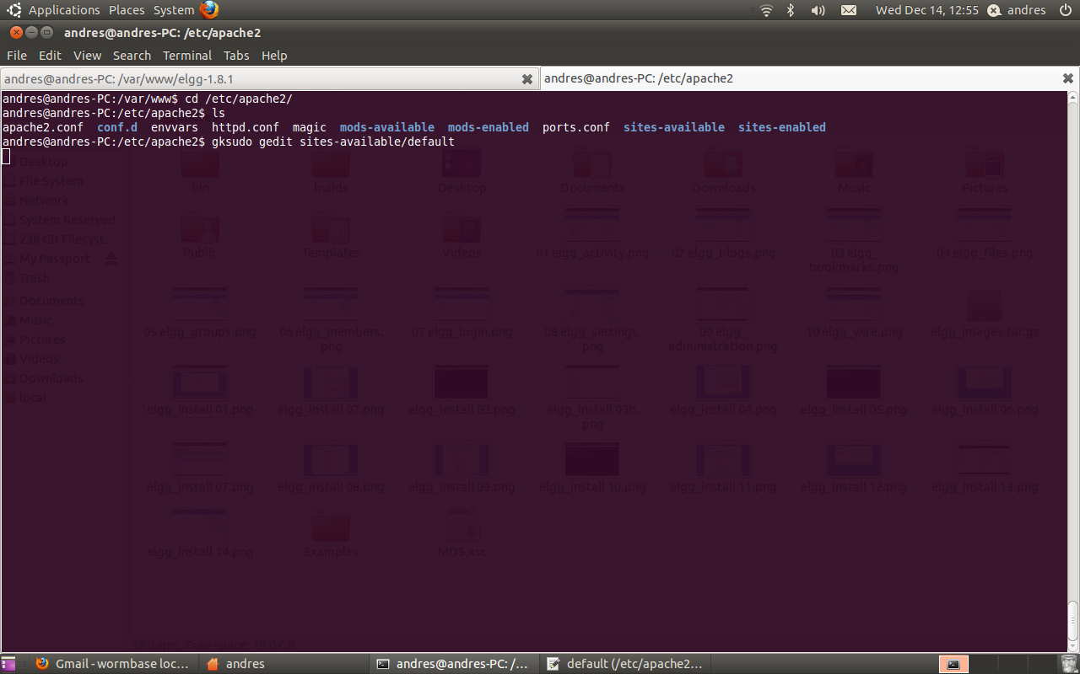

Slide 9
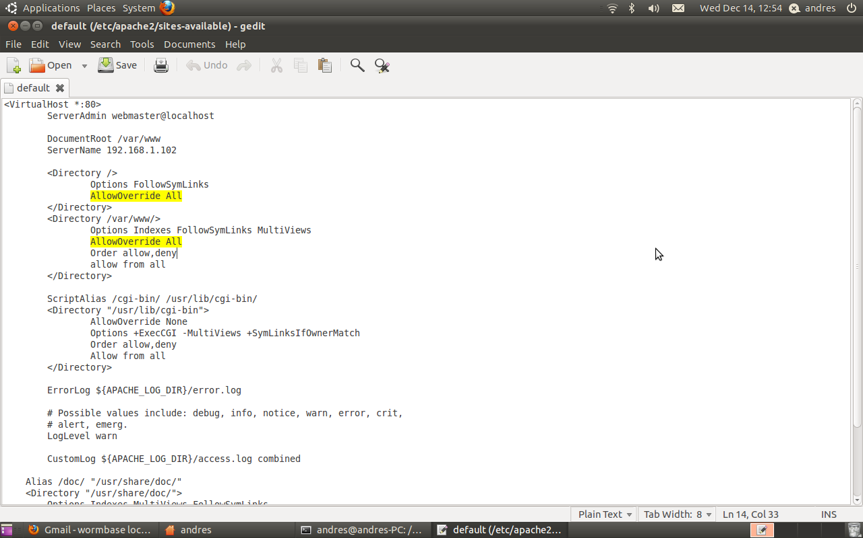
Instalacion de Apache

Slide 10
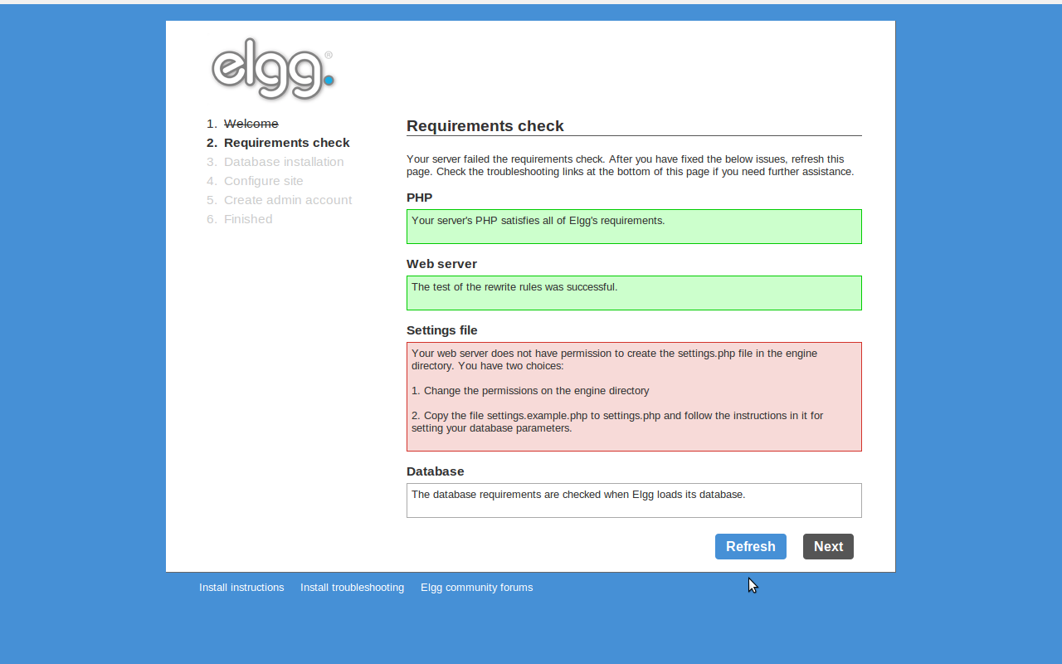
Checkeo de Requerimentos II

Slide 11
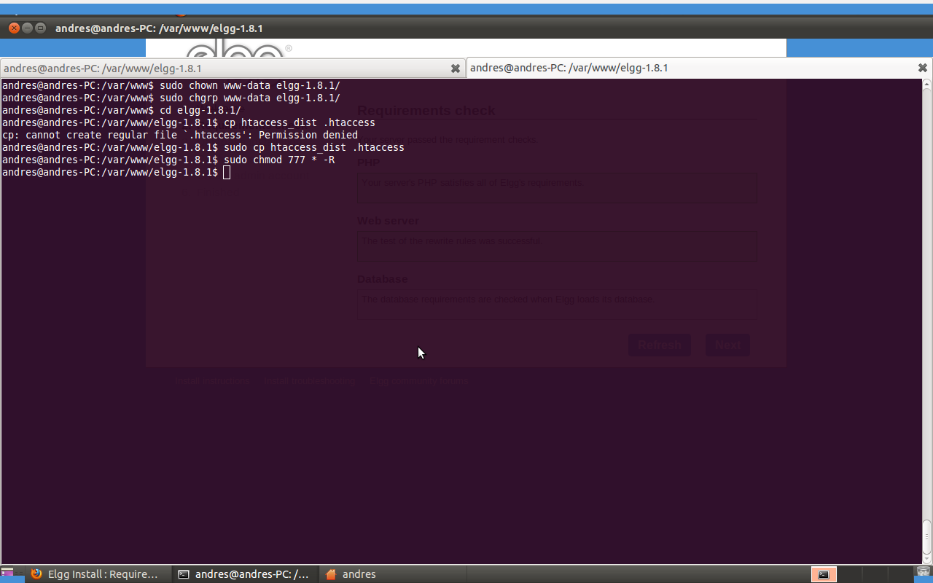

Slide 12
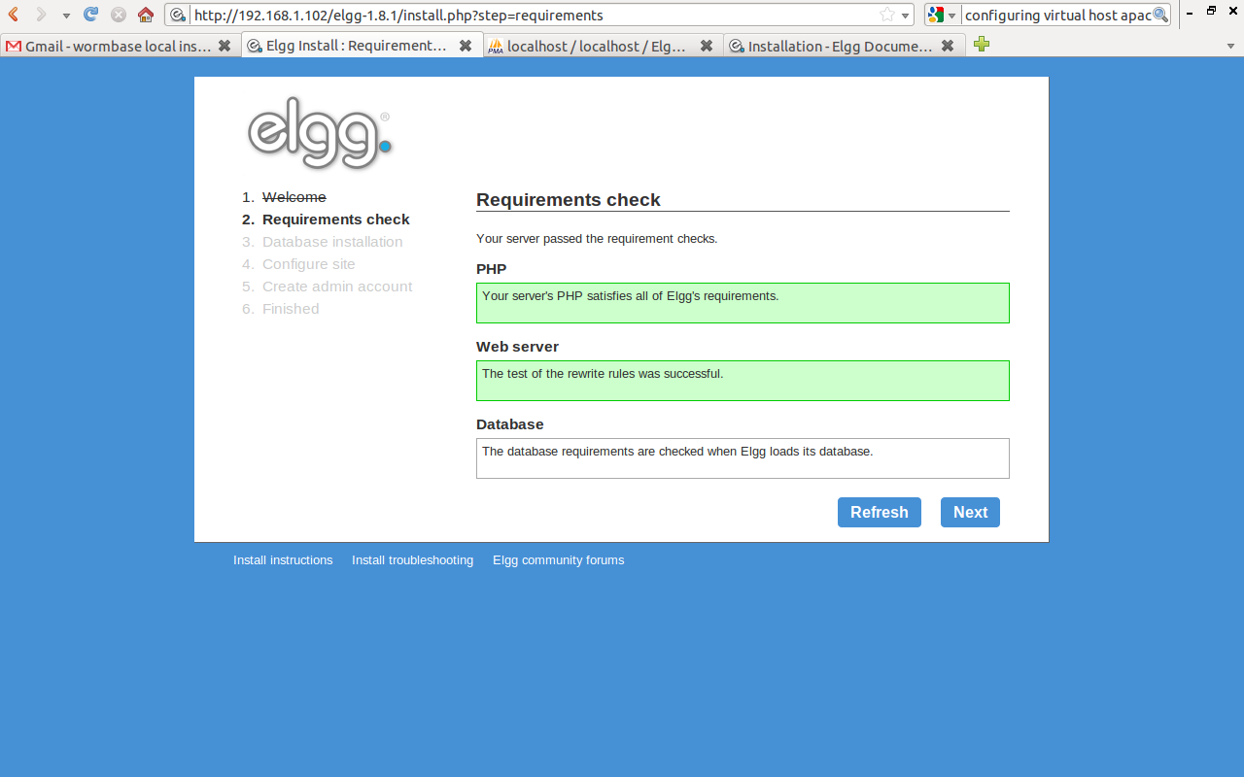
Checkeo de Requerimentos III

Slide 13
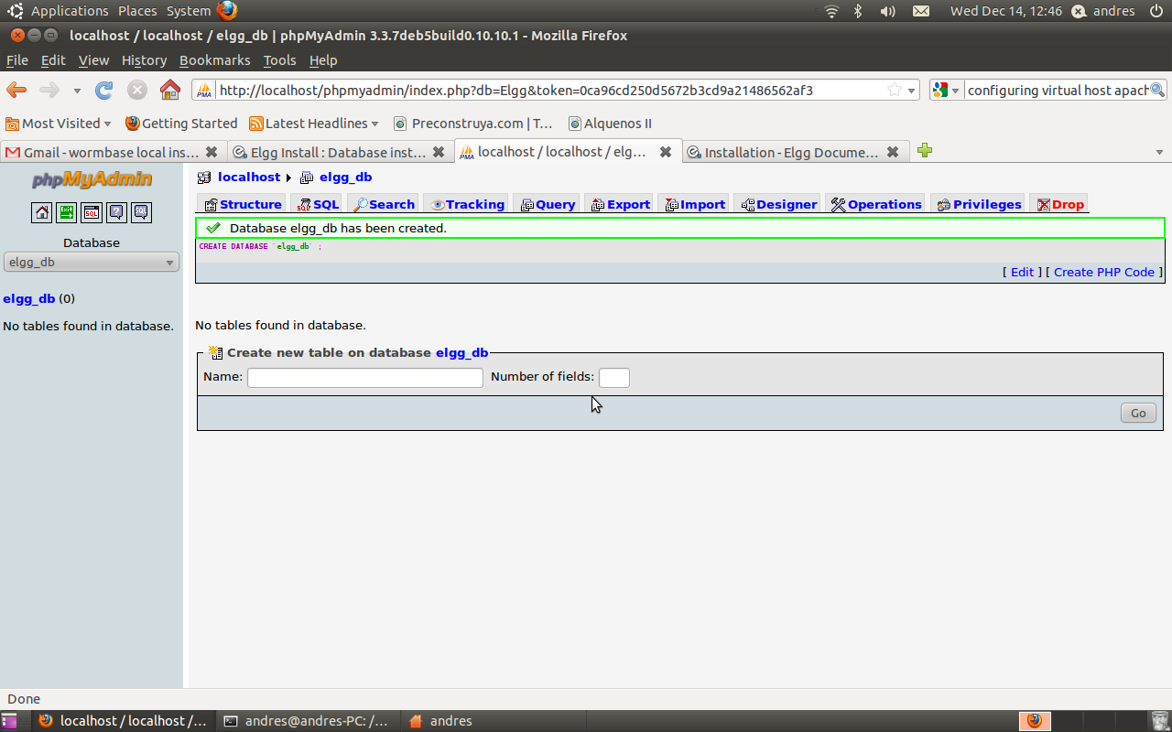
Creación de la base de Datos

Slide 14
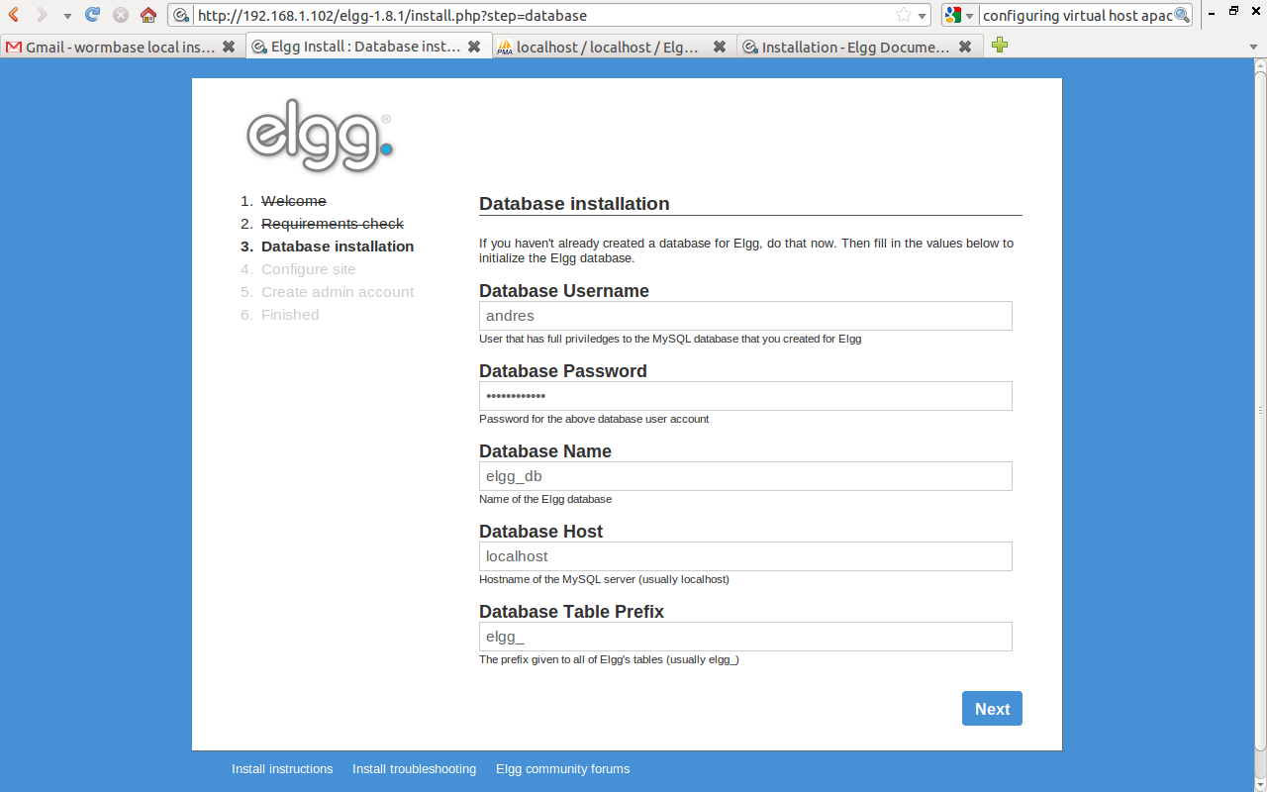
Instalación de la Base de Datos a elgg

Slide 15
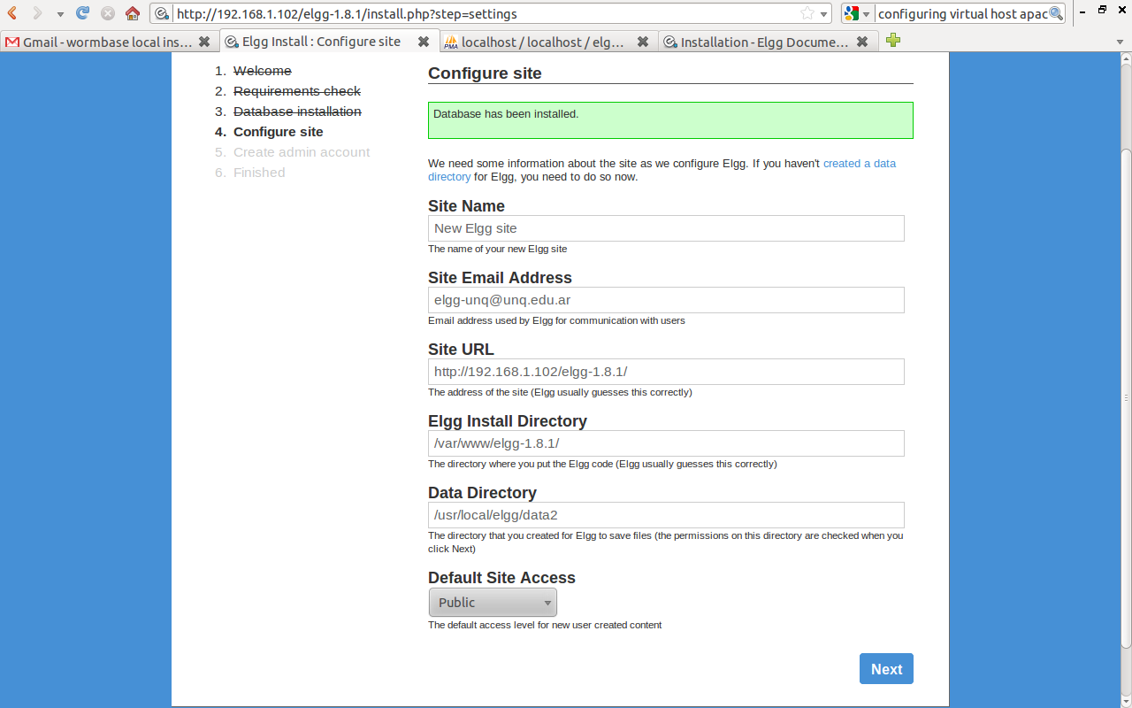
Creacion del Sitio

Slide 16
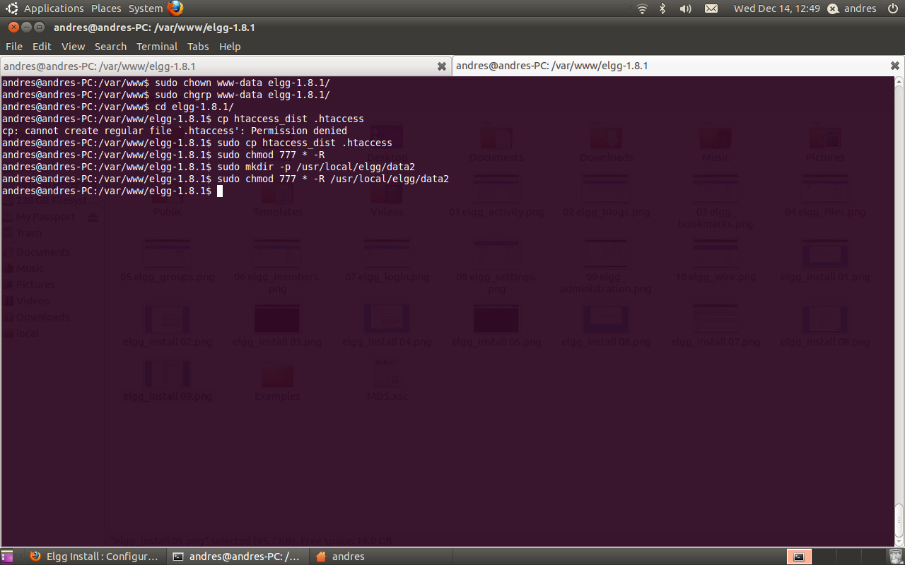

Slide 17
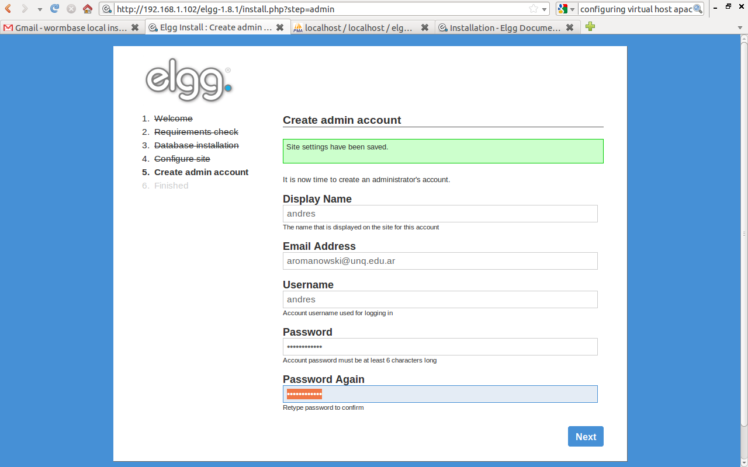
Creación de una cuenta como Administrador

Slide 18
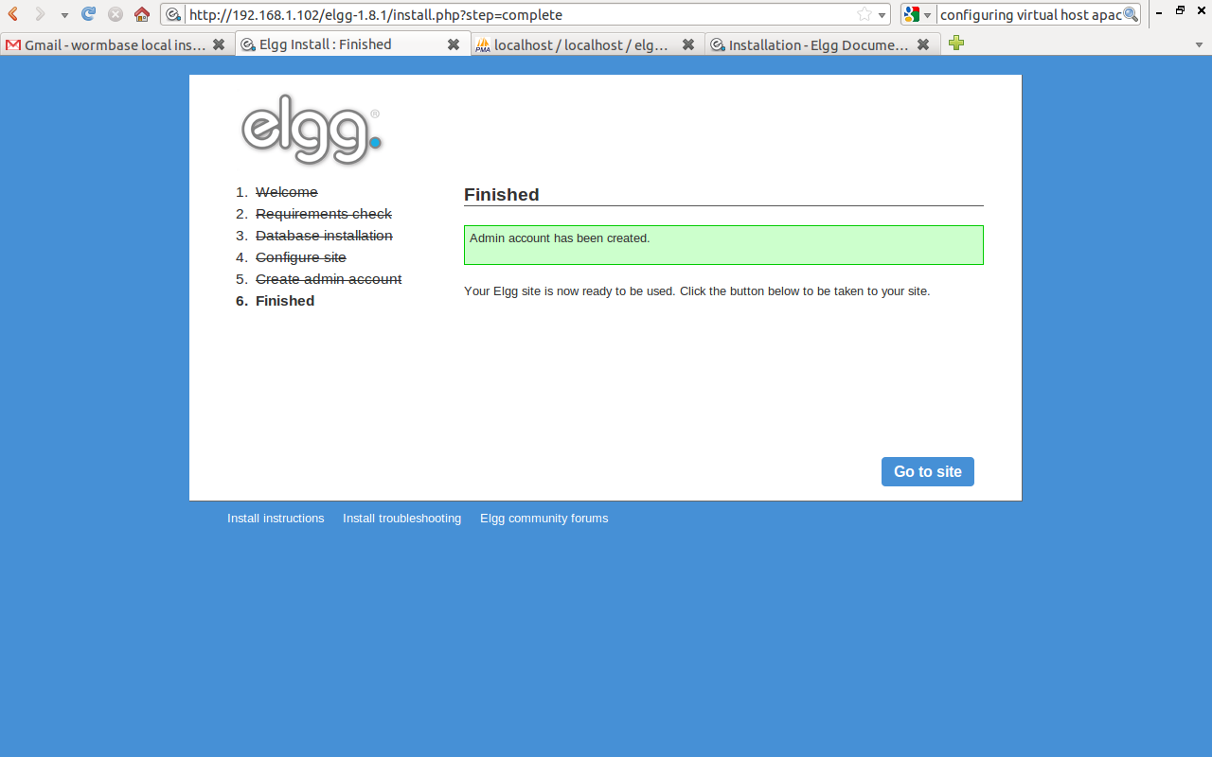
Finalización de la instalación

Slide 19
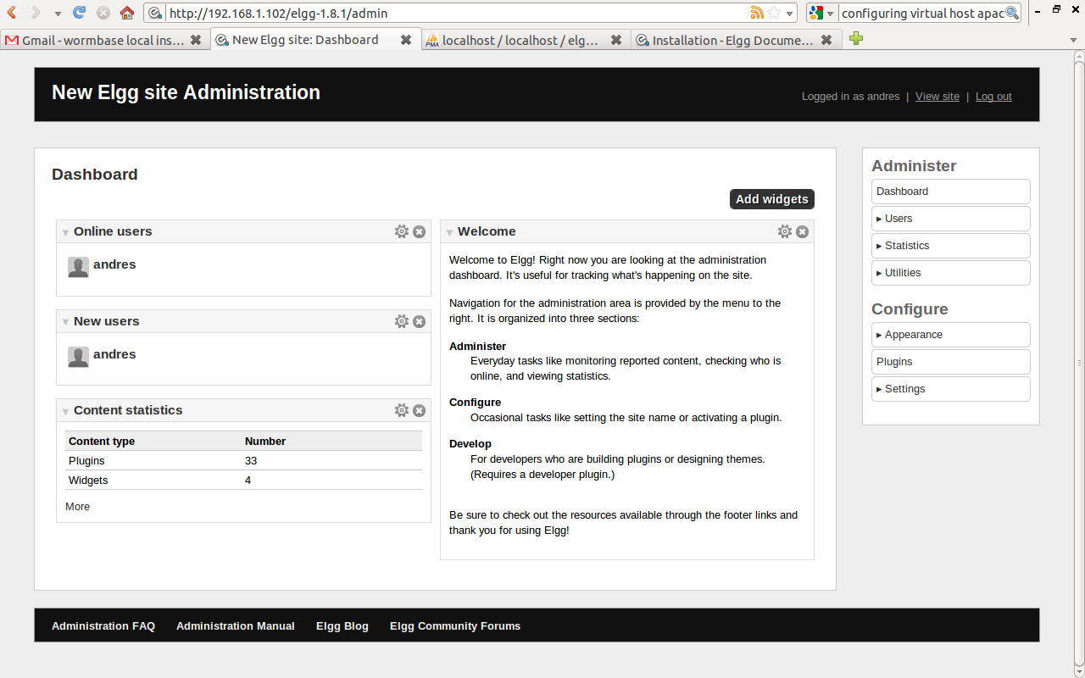
Administración del perfil

Slide 20
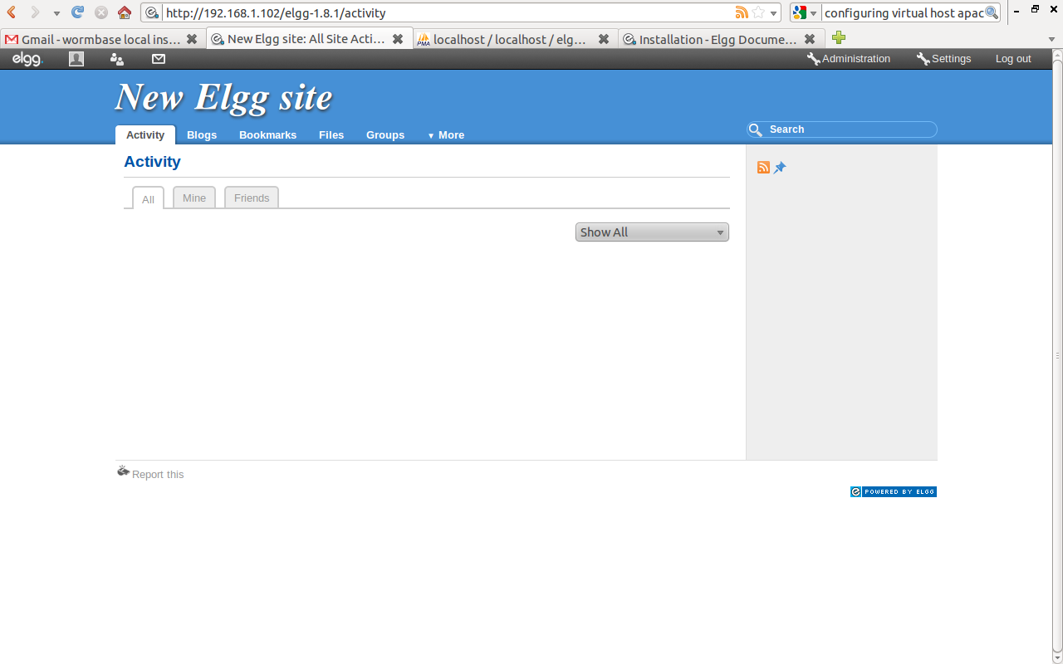
Nuevo sitio terminado

Slide 21
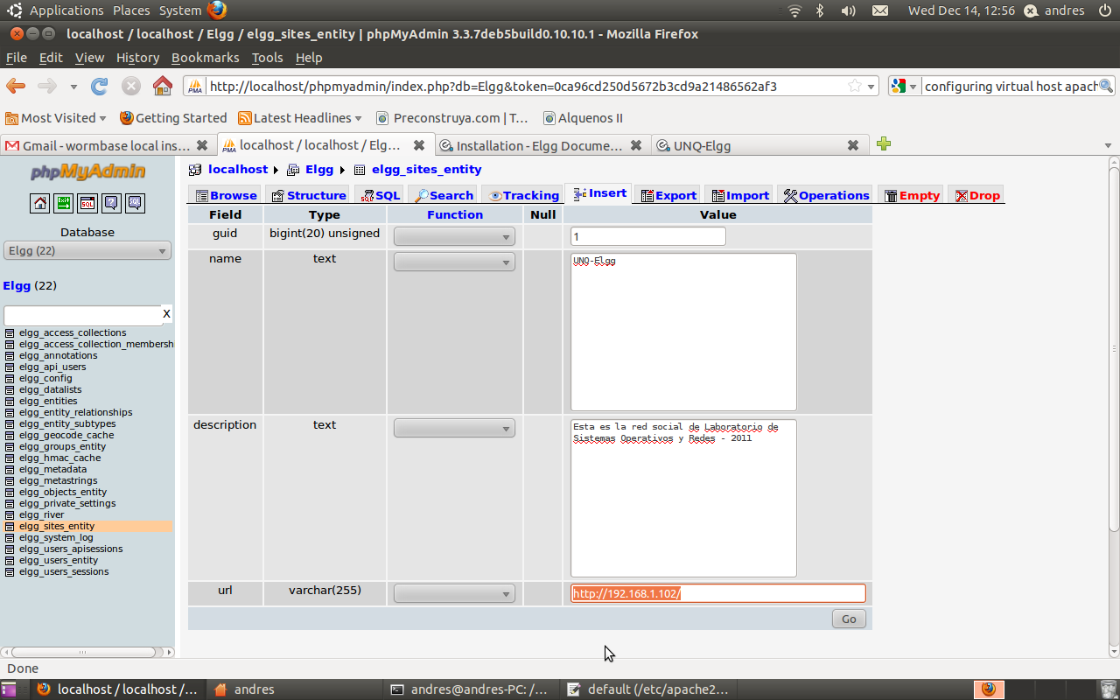

Slide 22
Caracteristicas

Slide 23
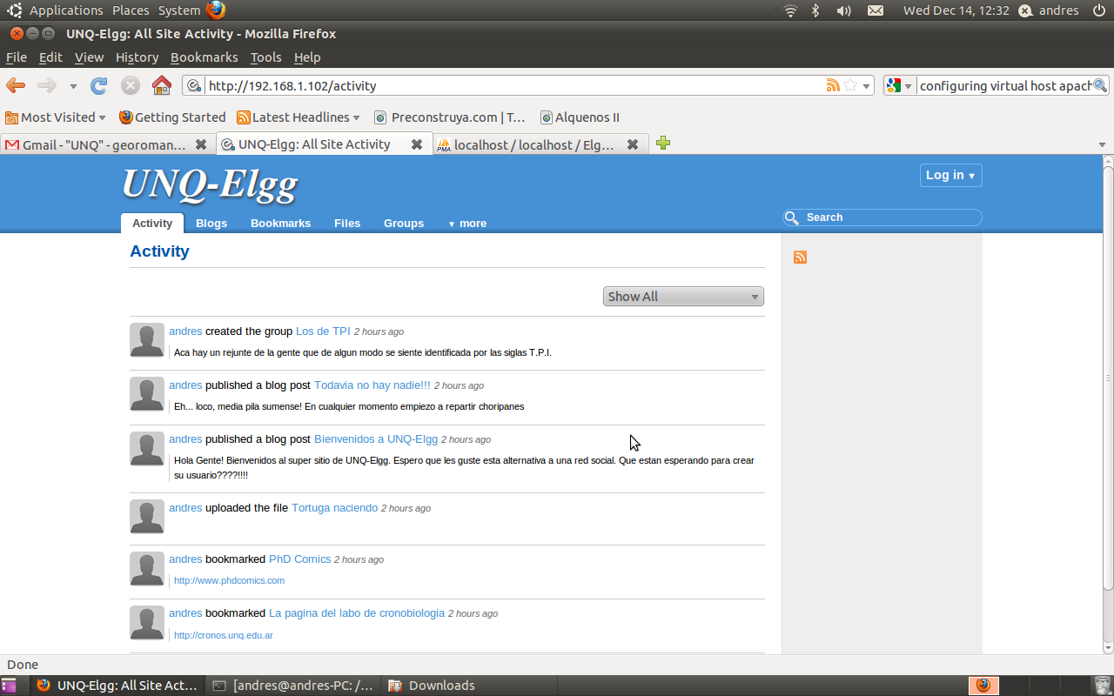
Características - Actividad

Slide 24
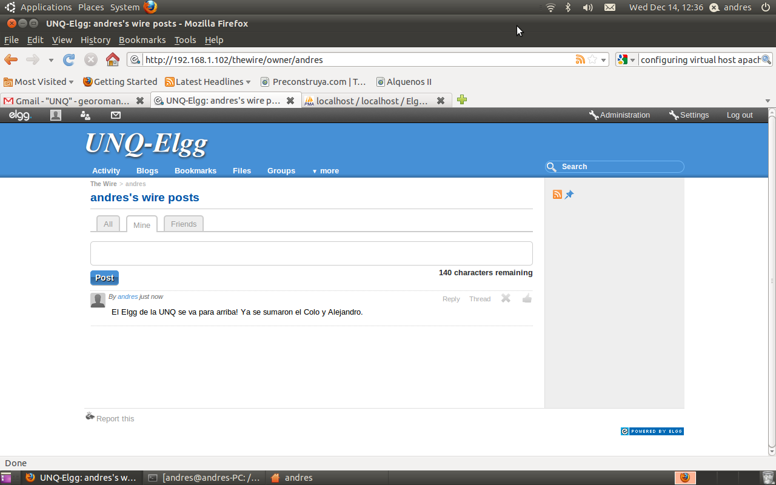
Características – Wire posts

Slide 25
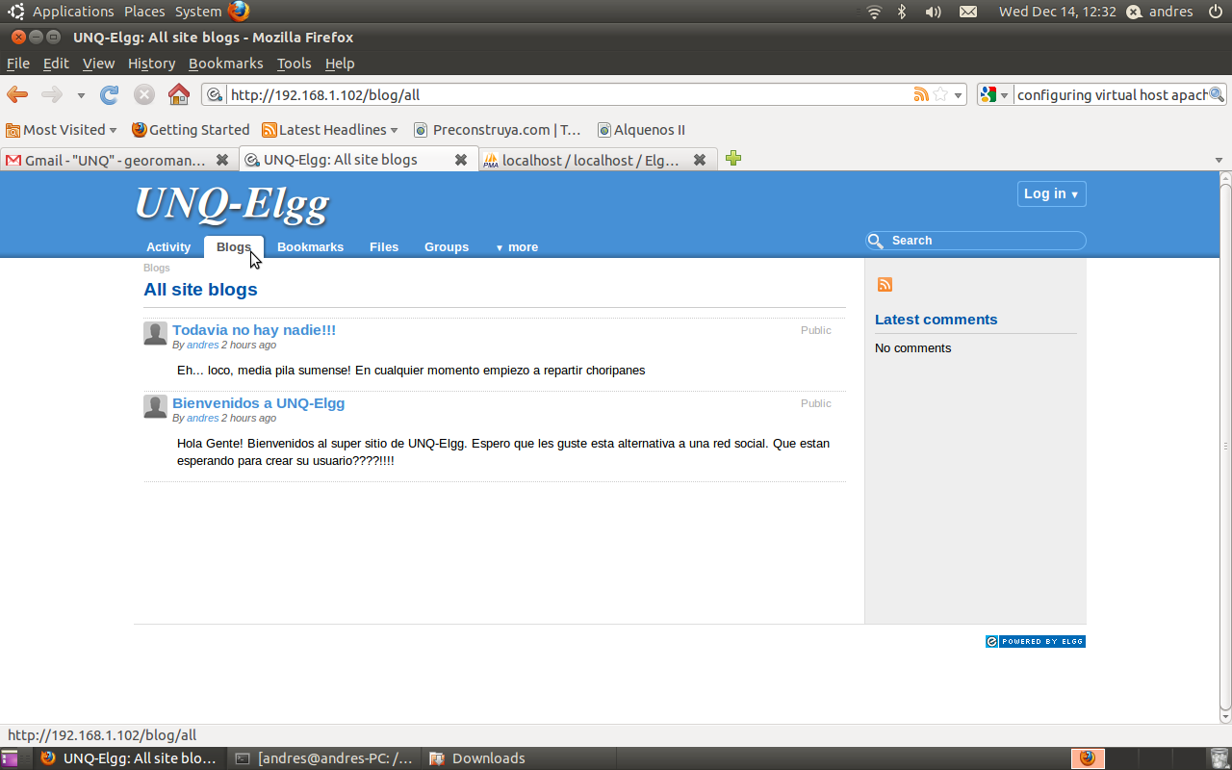
Características - Blogs

Slide 26
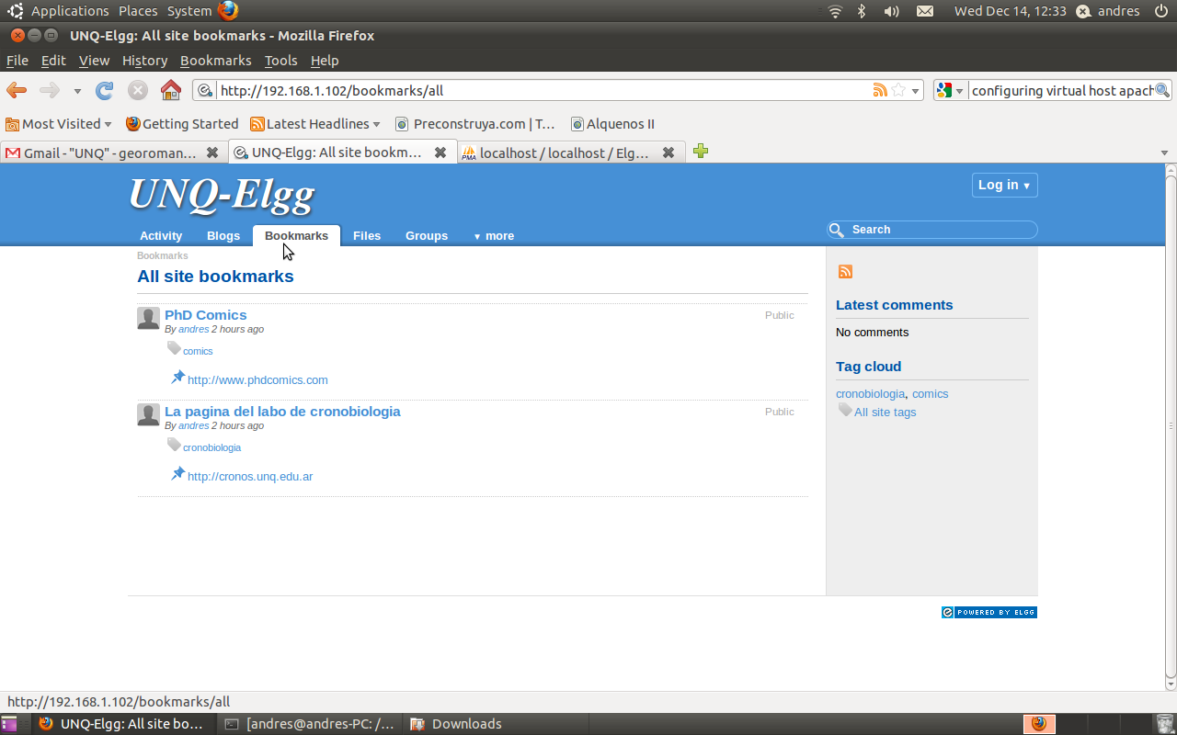
Características - Bookmarks

Slide 27
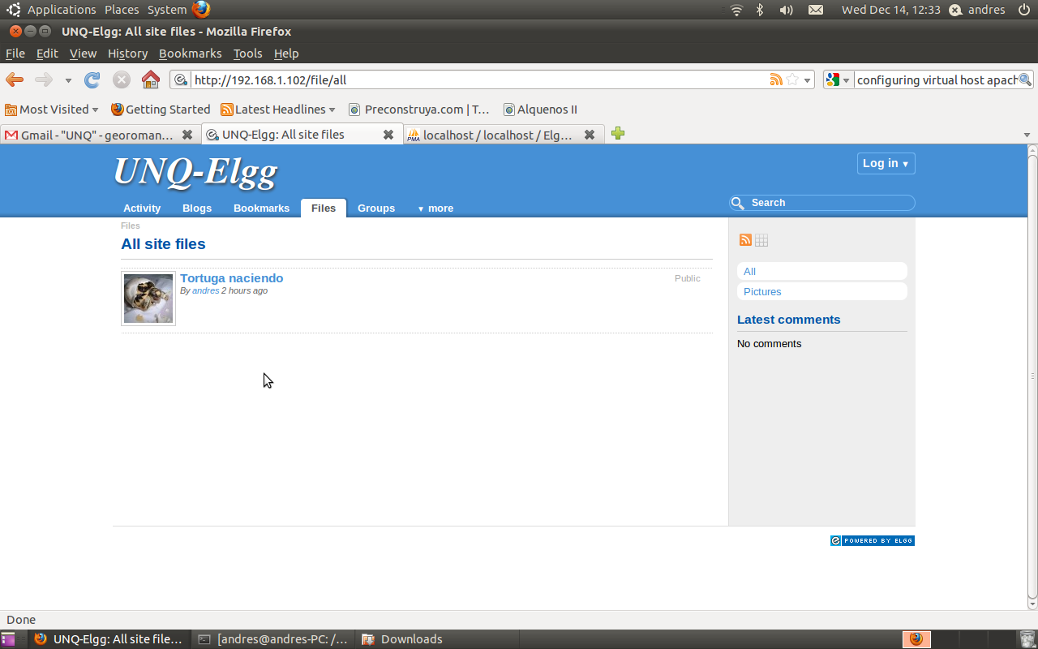
Características – Administración de Archivos

Slide 28
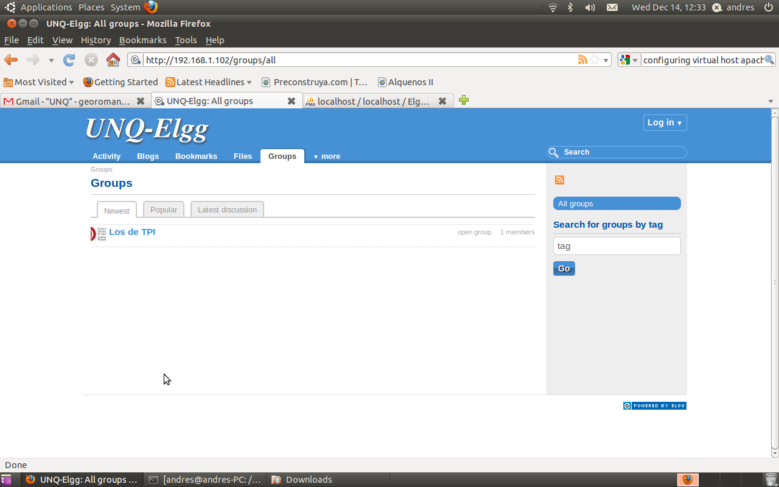
Características - Grupos

Slide 29
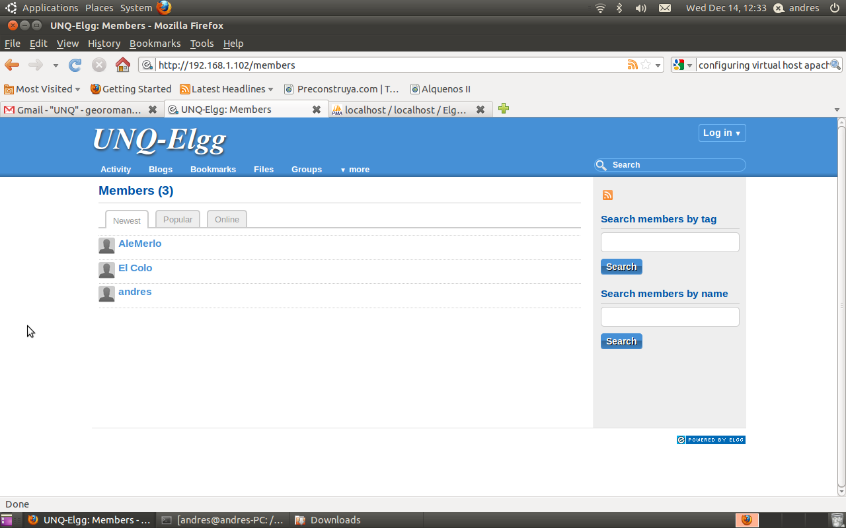
Características - Miembros

Slide 30
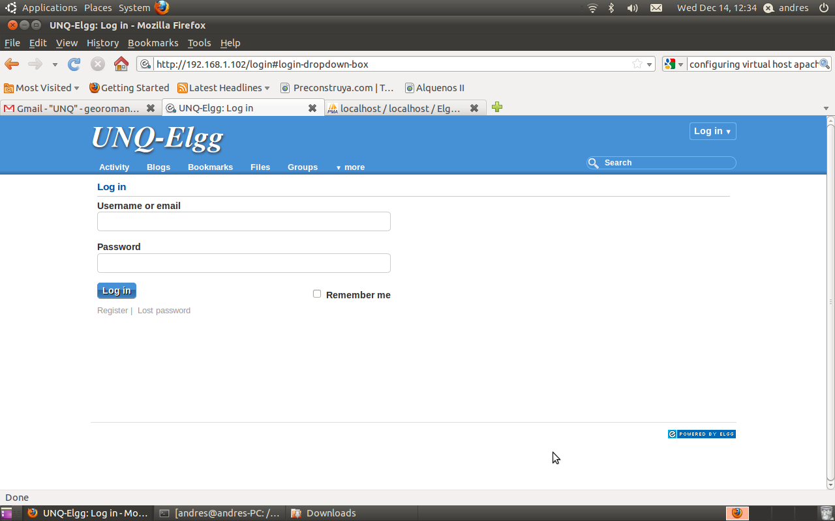
Características – Logueo de Usuarios

Slide 31
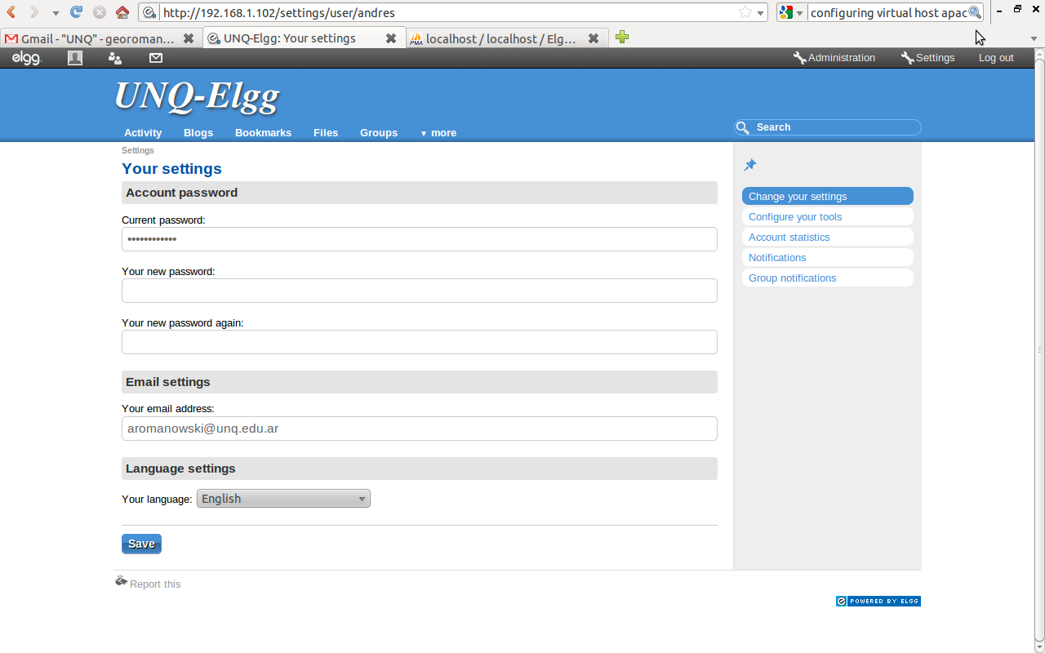
Características – Administración de Cuenta

Slide 32
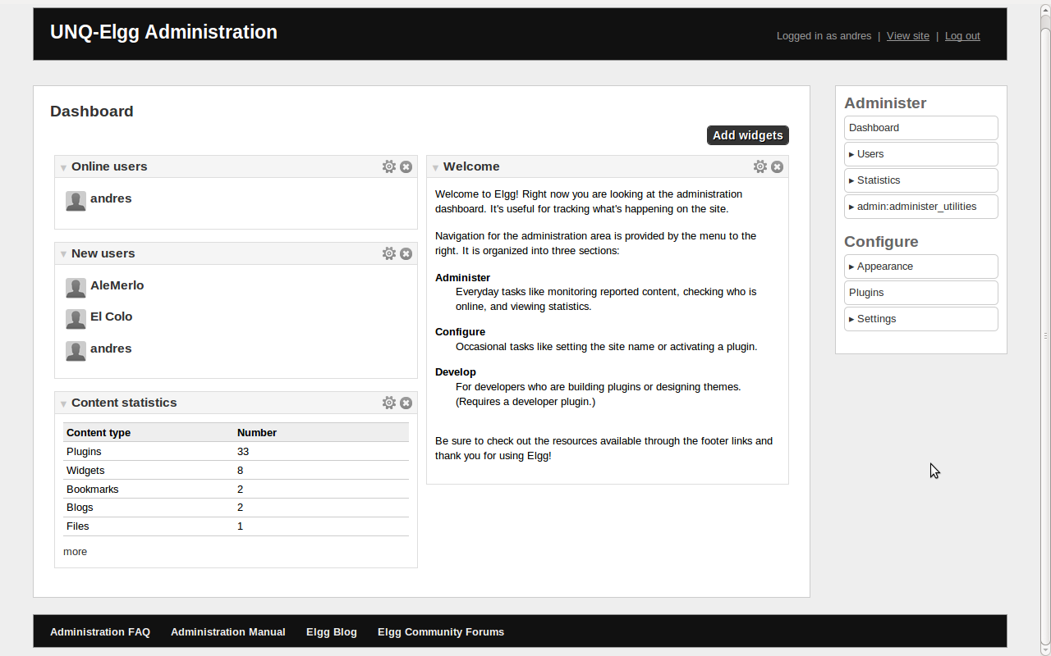
Características - Administración

Slide 33
Fin

